Slide 1

KHOÁ HỌC PHP CƠ BẢN
PHP - Cài đặt môi trường phát triển XAMPP
DEVPRO.EDU.VN
Giảng viên: Nguyễn Viết Mạnh

Slide 2
Nội dung
Môi trường phát triển Web là gì
Mô hình Client - Sever
Giới thiệu về XAMPP
Cài đặt XAMPP
Thao tác với XAMPP
  Bài tập

Slide 3



Môi trường phát triển Web là gì
Là các điều kiện để ứng dụng web có thể chạy được trên trình duyệt, tối thiểu gồm các thành phần sau
Nơi lưu trữ Website, trên đó chạy các phần mềm webserver như Apache hay Nginx
PHP Engine: dùng để xử lý mã nguồn PHP
Cơ sở dữ liệu: lưu trữ dữ liệu của toàn bộ hệ thống

Slide 4
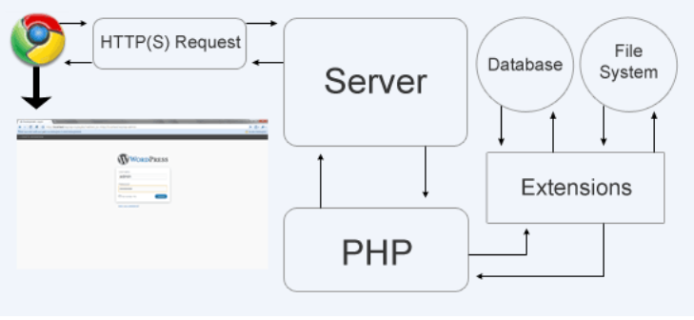
Mô hình Client – Sever
User truy cập Website, trình duyệt gửi request(dạng POST, GET .v.v) tới Webserver
Webserver tiếp nhận request, gọi PHP Engine xử lý các mã PHP.
PHP xử lý code, truy vấn database, lấy dữ liệu cần thiết, trả về cho Webserver
Webserver gửi dữ liệu về hiển thị trên trình duyệt của người dung.

Slide 5
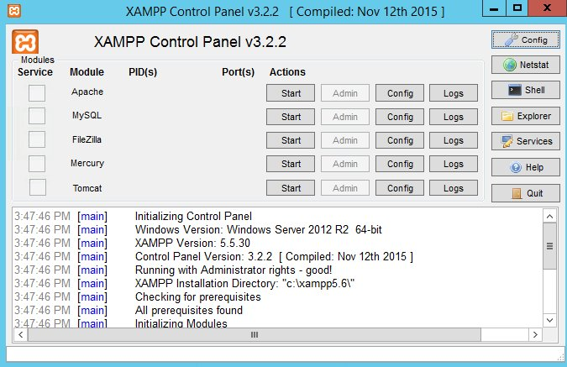
Giới thiệu về XAMPP
Là phần mềm tích hợp sẵn cả 3 thành phần WebServer, PHP, Database, thay vì việc bạn phải mất thời gian đi cài đặt từng thành phần cũng khá phức tạp.
Miễn phí, dễ sử dụng, phù hợp cho việc cài đặt môi trường phát triển trên localhost

Slide 6
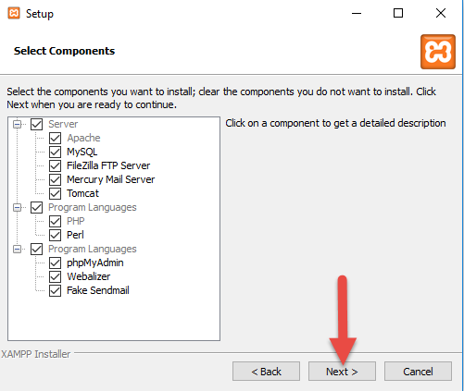
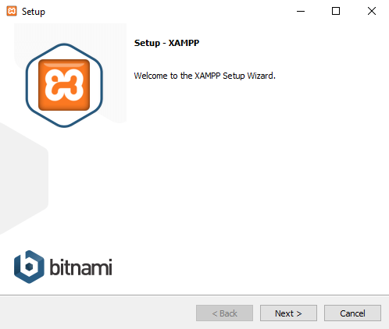
Cài đặt XAMPP
Truy cập link để tải XAMPP: https://www.apachefriends.org/index.html
Chọn phiên bản phù hợp với HĐH Window
Sau khi download về, tiến hành cài đặt như phần mềm bình thường

Slide 7
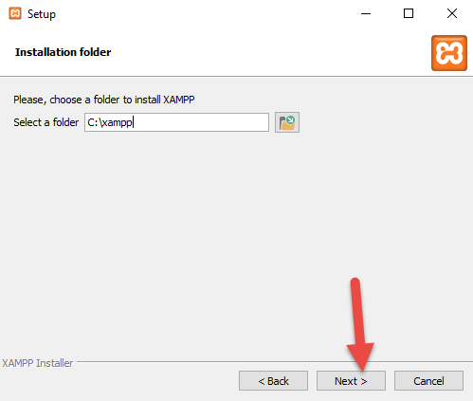
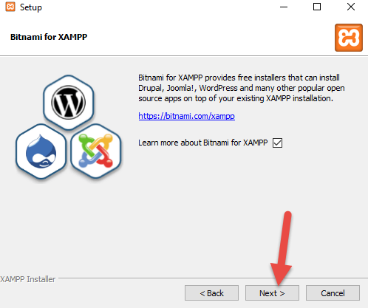
Cài đặt XAMPP

Slide 8
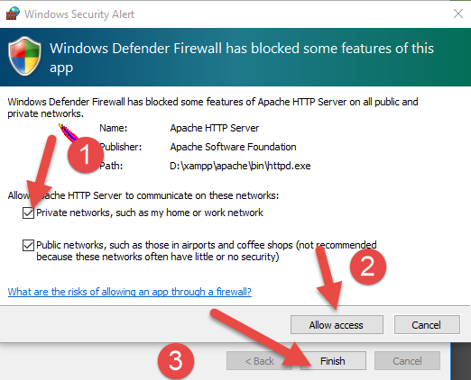
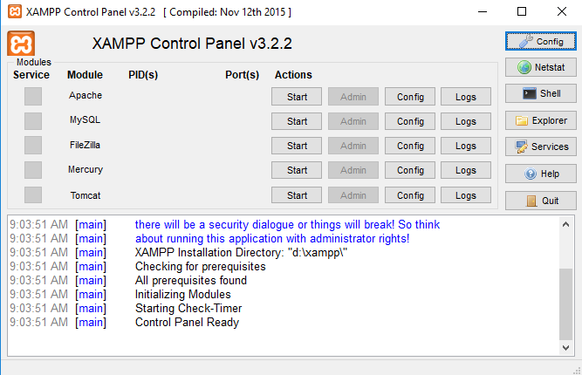
Cài đặt XAMPP
Kết thúc cài đặt

Slide 9
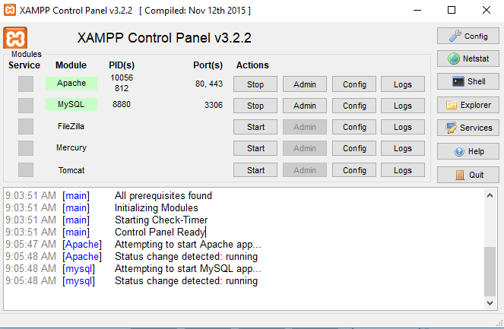
Cài đặt XAMPP
Khởi động dịch vụ Apache và Mysql như hình dưới

Slide 10
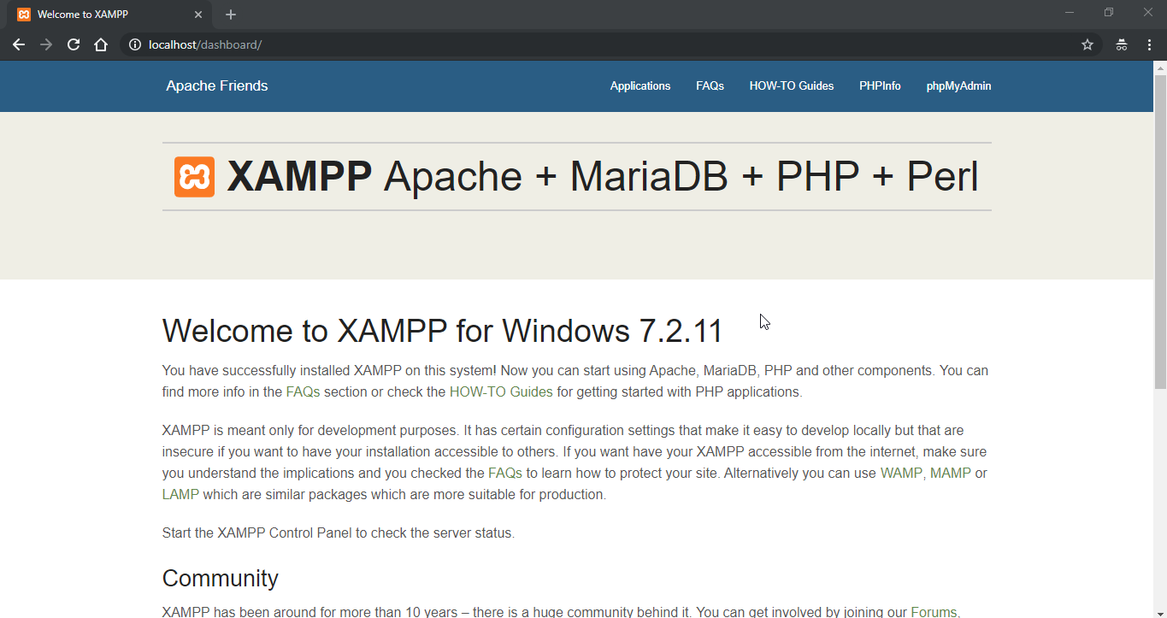
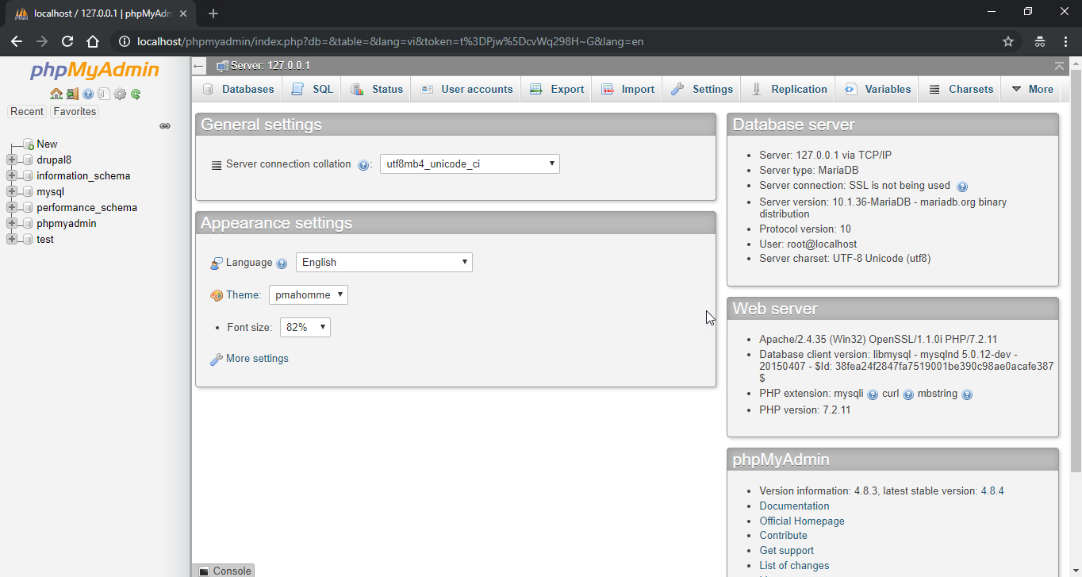
Cài đặt XAMPP
Dùng trình duyệt truy cập 2 link: http://localhost và http://localhost/phpmyadmin,
Kết quả như hình dưới là thành công.
© COPYRIGHT BY PRODEV.VN

Slide 11
Thao tác với XAMPP
Thư mục code sẽ nằm trong C:\xampp\htdocs
Link web chạy trên trình duyệt là: http://localhost/<tên-thư-mục-web-của-bạn>
Làm việc với database cần nhớ 3 thông tin cấu hình sau: username login DB, password login DB, tên DB
Với XAMPP việc thao tác với DB thông qua giao diện PhpMyadmin
Thông tin cấu hình mặc định database của XAMPP: username: root, password: để trống

Slide 12
Bài tập
BT1 - Tạo thư mục my_first_project trong C:\xampp\htdocs, trong thư mục này tạo file excercise1.php với nội dung sau
<?php
echo 'Chào mừng bạn đến với PHP';
?>
Sử dụng XAMPP chạy file trên trình duyệt và xem kết quả

Slide 13
Bài tập
BT2 - Tạo thư mục my_second_project, trong thư mục này tạo tiếp file index.php có nội dung như sau
<!DOCTYPE html>
<html lang="en">
<head>
<meta charset="UTF-8">
<title>Title</title>
</head>
<body>
<h2 style="color: red;">
<?php echo 'Chào mừng bạn đến với PHP'?>
</h2>
</body>
</html>
Sử dụng XAMPP chạy và xem kết quả

